Slide 1
Rondas de Equipe
Maio 30, 2018
Notes:
Walkrounds

Slide 2
O Papel da Liderança
Sempre perguntar:
A equipe tem um objetivo bem definido?
Tem um método estruturado para alcançar o objetivo?
Esta utilizando o modelo de melhoria para realizar mudanças?

Slide 3
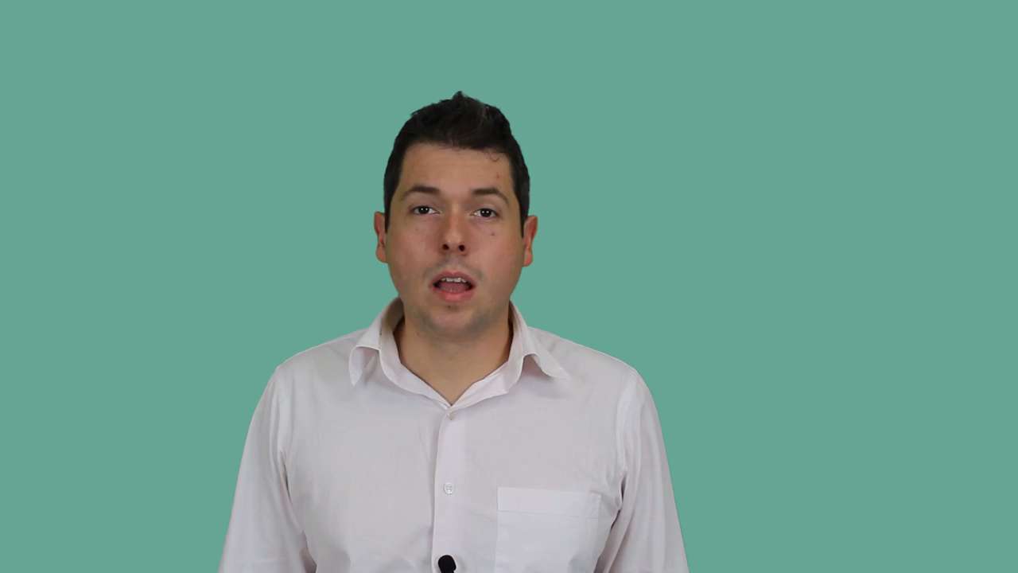

Slide 4
Construindo uma Cultura de Segurança
Conduzir rondas pela liderança (dirigente/líder de projeto)
Liderando pelo exemplo
Interessados no trabalho da linha de frente Ajuda a detectar problemas
Desenvolver mecanismos de feedback robustos
Indicadores
  Número de rondas concluídas
  Adesão a bundle e densidade de infecções
Notes:
Conduct leadership walkrounds
leading by example
interested in frontline teams
helps to detect problems
Develop robust feedback mechanisms
Measures
Number of walkrounds completed
% of actionable items completed month on month

Slide 5
Planejamento das rondas
A Equipe de Rondas
  Participantes - Dirigente, líder do projeto, gerentes, responsável pela segurança do paciente, pacientes ...
  Compromisso de tempo - uma hora por semana/mês?
  Nunca cancelar
  Pessoal da linha de frente - médicos, enfermeiros, farmacêuticos estudantes ..
Notes:
A walkrounds visiting team
Who will participate - executive, patient safety officer, scribe…
Time commitment – at least 1 hour a week
Never cancel
Support from middle management
Frontline staff – doctors, nurses, students pharmacists…

Slide 6
Modelo de Ronda
Onde e Quando
  Todas as unidades onde cuidados clínicos são prestados
  Horário a ser combinado entre todos
Cronograma
  Semanal/mensal?
  Agendar até com um ano de antecedência
  Enviar lembretes
  Desenvolver um plano para acompanhar as visitas
Preparação do QAO/unidade
  Notificar o responsável da ala pelo menos duas semanas antes
  Em frente ao quadro de aprendizagem organizacional
  Perguntas antecipadas
Notes:
When and where
All units where clinical care is provided
Time to suit unit
Schedule
Weekly
Up to one year in advance – at least 3 to 6 months
Send reminders
Develop plan to keep track of visits
Ward/unit preparation
Notify ward manager at least two weeks before
Leaflets, posters…
Questions in advance

Slide 7
Roteiro
  Comece explicando o propósito e o que acontecerá depois
  Desenvolva perguntas que estimule a curiosidade das equipes para desenvolver soluções criativas
    ‘"Como o próximo paciente sofrera dano?" O que tem impedido a adesão aos bundles? ''
  Discussão, e não checklist
  Faça perguntas abertas e evite dar as respostas
  As equipes da linha de frente devem se sentir empoderadas
  Invista e insista na padronização
  Decida as ações - quem e quando
Notes:
Script
Develop questions to ask, asking the right questions
‘how will the next patient be harmed?, where you able to care for your patient safely this week?’’
Discussion, not checklist
Prepare executives – buddy with non clinical
Ask open ended questions
Frontline teams should feel empowered
Some standardization
Start by explaining purpose & what will happen afterwards
Agree actions – who and by when

Slide 8
Depois da ronda
Envie o e-mail imediatamente após a ronda para todos que participaram - 'isto é o que ouvimos hoje ... você concordou em trabalhar em .... Vamos trabalhar em... Atribua ações atuais e acompanhe o progresso
Desenvolva um banco de dados para registrar ações e quando foram concluídas
Produza relatórios temáticos
Realize feedback para a equipe da ala
Notes:
Send email immediately after round to everyone who participated – ‘this is what we heard today…you agreed to work on…. We will be working on….
Assign actual actions and track progress
Develop a database to record actions and when completed
Produce themed reports for executives
Feedback to ward team – show you mean it!

Slide 9
Quadro de Aprendizagem Organizacional
Objetivo, resultados, processos, defeitos e soluções
Objetivo | DD
PDSA | PDSA | PDSA | PDSA | PDSA | PDSA | PDSA | PDSA
Gráficos
Defeitos Identificados |  |  | Defeitos em resolução |  | Defeitos resolvidos

Slide 10
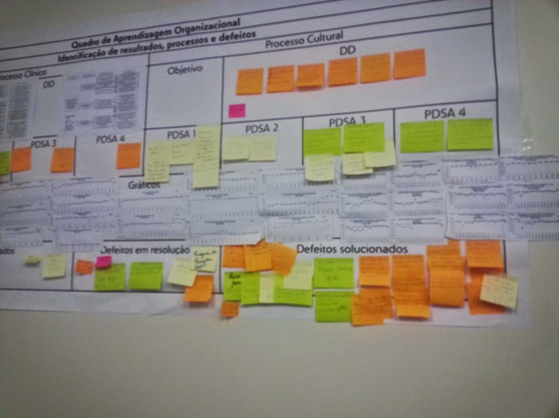
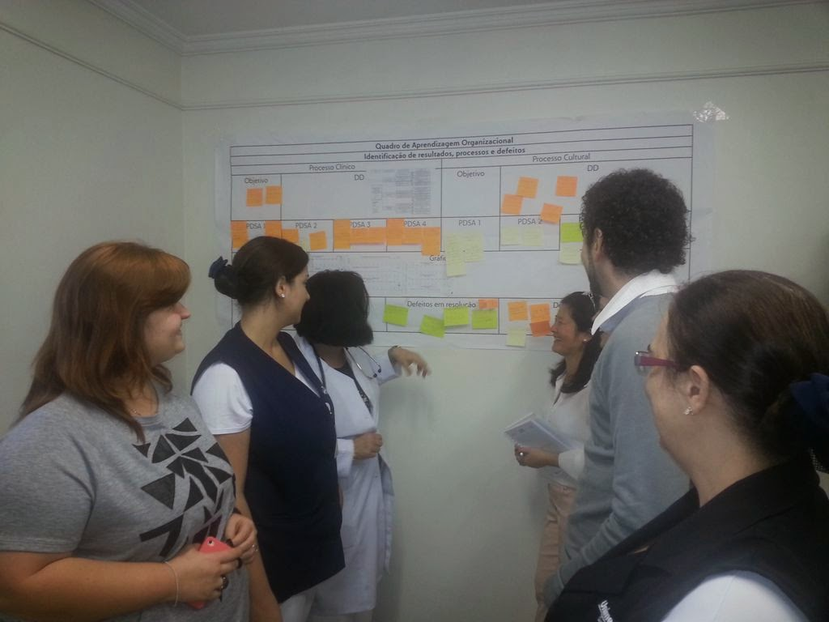

Slide 11
Modelo de Coaching para a Liderança
Rondas
Em cada sessão de ronda com a equipe sugere-se que a liderança deveria usar sempre as seguintes perguntas.
Início da ronda
Qual é o objetivo do projeto?
Qual é a situação atual dos indicadores de resultado?
Reflexão sobre o último teste de mudança
Qual o ultimo teste de mudança vocês planejaram rodar um PDSA?
O que vocês esperavam que acontecesse?
O que realmente aconteceu?
O que vocês aprenderam com o teste de mudança?
Que obstáculos vocês acham que estão impedindo alcançar o objetivo? Em qual deles vocês estão trabalhando agora?
Qual é o próximo teste de mudança utilizando PDSA vocês irão realizar? O que vocês esperam que aconteça?
Quando podemos ver o que vocês aprenderam executando esse teste (PDSA)?

Slide 12
Pulsação: Manter o Projeto
Todos os dias: assuntos diversos, 5 min, em pe, status diário de PDSA e próximos passos. Pensar em wahtsapp
Semanal: reunião de equipe – Começar SEMPRE COM DD E TCP. Revisar os resultados e cronograma, planejar ciclos de mudança.
Mensal: com Patrocinador - rever o progresso e os planos no nível de resultado.
Intensa colaboração: corpo docente, colegas do curso, clinicos, experts, etc.

